Slide 1

QQ：263900239

Slide 2
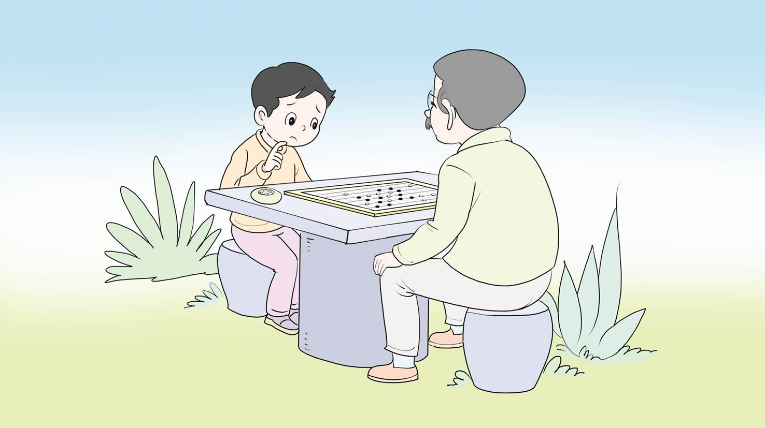

语文 六年级 上册
习作
笔尖流出的故事
范文+点评+升格

Slide 3

例文赏析

Slide 4
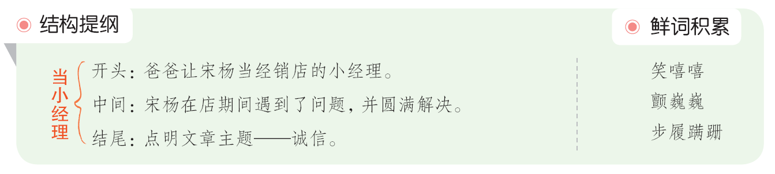
例文一

Slide 5

当 小 经 理
刘其波
当太阳公公红着脸爬上山的时候，宋杨已经把小店打扫得干干净净了。今天是星期日，爸爸说他要退居“二线”，当什么“顾问”，由宋杨来当他家这个经销店的小经理。
宋杨坐在柜台里面，正想着贴在小店门框上的对联“笑迎天下客，誉从信
用词新颖
文章语言诙谐幽默。

Slide 6
中来”的含义，突然，门开了，进来的是满头银发的王奶奶。宋杨连忙站起来，笑嘻嘻地迎接他上任后的第一位顾客：“王奶奶，您要买点儿什么？”王奶奶颤巍巍地走到柜台前，说：“好孩子，给奶奶拿包洋火。”“不是洋火，王奶奶，是火柴。”“别跟我磨牙了，洋火、火柴还不都一样？小杨，快给我拿吧，
引用对联 借助对联，委婉地表明了小作者的观点。

Slide 7
奶奶还等着做饭呢！”宋杨把一包火柴递给了王奶奶，收了钱，记好了账，目送王奶奶步履蹒跚地走出小店。
接着，张小力来买了一包瓜子，孙二婶来买了一个线团，王宾来买了一瓶葡萄酒……
谁知，过了不久，王宾又来了，手里拿着那瓶葡萄酒，进门就“结巴”起来：
人物描写
把王奶奶的形象刻画得入木三分。

Slide 8
“宋……宋杨，我爸爸说你卖的酒是冒……冒牌货，俺要退……退钱。”王宾越急越说不出话来，憋得满脸通红。虽然当时店里没有其他顾客，但宋杨的脸仍然觉得一阵发烧。宋杨没有和他争论，把钱退给了他。
晚上，宋杨一家人一边吃饭，一边谈论白天发生的这件事。原来妈妈前天从一

Slide 9
辆三轮车上进了这批葡萄酒，没想到被人骗了。爸爸品尝过后，证明这酒确实是冒牌货。爸爸说：“要学会经商，必须先学会做人。人家骗了咱，咱可不能再骗别人了。宋杨，今天你是经理，你说怎么办呢？”宋杨知道爸爸又在考验他了，想了想，说：“这些酒不能再往外卖了。”不知怎的，妈妈听了宋杨的话瞪了他一眼，
语言描写
表明了做人
要讲诚信。

Slide 10
爸爸却会心地笑了。爸爸说：“宋杨，快吃，吃完了和爸爸一起到王宾家赔礼道歉去。”
宋杨望着爸爸那严肃的面孔，不禁想起了小店门口的那副对联：“笑迎天下客，誉从信中来。”
点明主题
结尾呼应
前文，结构
完整，点明
文章主题。

Slide 11
名师 点评
  此文写了宋杨当经销店的“小经理”期间发生的各种事情，阐述了诚信的重要性。故事内容真实可信，起到了很好的教育意义。

Slide 12
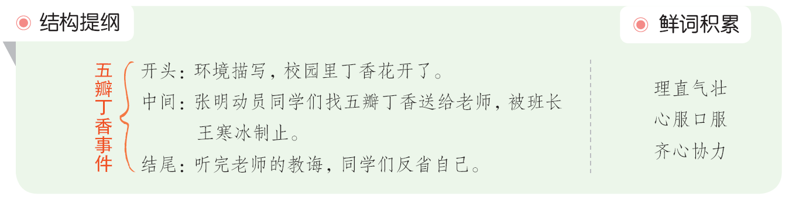
例文二

Slide 13
五瓣丁香事件
五月的校园，丁香怒放。微风轻拂着丁香的腰肢，一股幽香从四片淡粉色的花瓣里散发出来，浓郁的香气弥漫在校园里，连同学们的笑颜中也仿佛溢满花香。
“淘气包”张明不知从哪里听到一个传说，谁能在丁香花里找到五瓣丁香，谁就会成为最幸福的人。“淘气包”张明动
环境开篇
开头交代时间、地点，渲染了校园里花香四溢的氛围。

Slide 14
员同学们去花坛里找五瓣丁香作为礼物送给老师。很多同学跑到花坛里，扒拉着一朵朵丁香花看，漂亮的丁香花惨遭浩劫，落了一地。
班长王寒冰，人如其名，中等身材，圆圆的脸蛋儿，一双小小的眼睛，看起来就很严肃，是班上雷厉风行的“小班主任”。“都停下！谁让你们扒拉丁香花的？
交代缘由
交代了故事发生的原因，引出下文。

Slide 15
你们这是在破坏环境，咱们班卫生区都成什么样了！” ”以“淘气包”张明为首的几个男生很不服气，理直气壮地说：“这是我们给老师的礼物，你凭什么阻止我们？”王寒冰愤怒了，使出“狮吼功”——倒数五秒。当数到“三”时，面对他的独门绝技——“寒光眼”，同学们再也坚持不住，都停了下来。卫生区里，
刻画形象
形象地刻画出班长王寒冰雷厉风行的特点。
语言描写
制造冲突，增强了文章的戏剧性。

Slide 16
几个调皮的男生都被王寒冰一一“降服”了。
接着，管理能手王寒冰开始发号施令，所有扒拉丁香花的同学都必须留下来打扫卫生。王寒冰迅速将自己分内的卫生打扫完毕，然后帮助其他同学打扫。看到班长带头抢干脏活，所有同学心服口服，齐心协力将卫生区打扫干净。

Slide 17
事情结束后，李老师告诉同学们：“校园种植的是四瓣丁香，如果同学们感兴趣，可以去园林公园，那里种植着五瓣丁香。非常感谢各位同学，但老师不需要五瓣丁香，你们就是老师最爱的丁香，是最好的礼物。”
听完李老师的话，“淘气包”张明惭愧地低下了头，很多同学都羞红了脸。
呼应上文
李老师为同学们揭秘五瓣丁香事件，刻画出李老师的人物形象。

Slide 18
名师 点评
此文讲述了“淘气包”张明和班上的同学为送老师礼物而乱摘丁香花的故事，主要刻画了雷厉风行的班长王寒冰的形象。故事开头先描写校园的环境，接着交代故事的起因，班长王寒冰制止不文明的行为和班主任揭秘五瓣丁香是故事的高潮部分，也是最有趣的部分。这个故事告诉我们不要做任何破坏环境的事，即使你的初衷是好的。

Slide 19
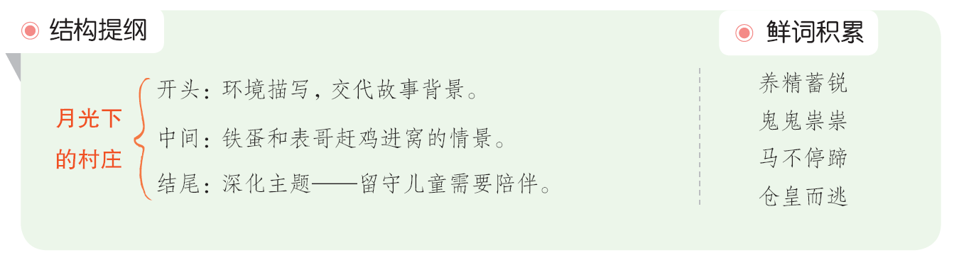
例文三

Slide 20
月光下的村庄
一轮圆月，犹如玉盘，悬在村庄的上空，洒下如水的光辉，照亮了每个庭院。村庄静悄悄的，只有母鸡的“咕咕”声，偶尔传过一阵狗吠，又迅速恢复了寂静。吃完晚饭，铁蛋和远道而来的表哥开始了他们的工作，那就是把鸡赶回鸡窝里。
说干就干，铁蛋和表哥分别找来一根
环境描写
交代时间、地点和寂静的山村氛围。

Slide 21
小竹竿，准备行动。瞧，那是铁蛋家的大母鸡，它正在养精蓄锐呢！铁蛋“鬼鬼祟祟”地往前走去，拿起竹竿跑到鸡群那边，不停地朝鸡群挥舞着竹竿。大母鸡跳了起来，狂叫了几声，马不停蹄地向鸡窝奔去。老母鸡进鸡窝了，只剩几只小鸡就完成任务了。铁蛋刚想走近前去把小鸡抱回鸡窝，没想到仓皇而逃的母鸡居然返了回来，张

Slide 22
开翅膀，全身的羽毛都竖了起来，嘴里还发出“咕咕”的声音，小鸡们被吓得四处逃散。
表哥跑过去，对铁蛋说：“你这样是不行的，鸡妈妈误以为你要伤害它的孩子，它在拼命地保护小鸡，我们得想个办法。啊，有了！我们应该拿些东西，把鸡引进鸡舍。”表哥进屋拿了一些菜叶出来，又
详细描写
画面真实细腻，农村儿童的形象跃然纸上，童趣盎然。

Slide 23
一次对它们发起“攻击”。表哥把扫把挥得“呼呼”响，嘴里“咕咕咕”地叫着，又叫铁蛋帮忙，终于把鸡妈妈和小鸡赶回鸡窝了。
月光如水，洒落在小院里。看着鸡妈妈保护小鸡的样子，铁蛋开始想念自己在外打工的爸爸妈妈了，也不知道他们什么时候才能回来……
故事高潮
表哥运用智慧赶鸡的情景。
深化主题
意味深长，留守儿童内心的孤独引人深思。

Slide 24
名师 点评
此文讲述的是留守儿童在家里赶鸡的故事。故事没有直接写留守儿童的辛苦、孤单，而是选取月夜赶鸡、鸡妈妈保护小鸡的情景，从侧面展现了留守儿童生活的不易，启示人们关注留守儿童问题，具有现实意义。开头通过详细的环境描写表现了山村的寂静，接着使用生动的语言描写了赶鸡的情景，全文语言流畅。

Slide 25
升格提优

Slide 26
习作原文
月光下的哭泣
一轮皎洁的月光铺在院落里，犹如冰面下无声的流水。失眠的铁蛋一个人，一动不动地倚在门槛上。
虽生来可怜，但自幼懂事。十里八乡的大人总对自家孩子张嘴就说：“你要是
片幽冷
像一条冻僵的鱼
事件围绕主要人物展开，无关情节删去。
铁蛋

Slide 27
有铁蛋的一半就好了。” 他从小就跟着爷爷奶奶留守在农村，爸爸妈妈在城里打工，
只得将他丢给爷爷奶奶照管，铁蛋在他们
的百般呵护中长大。由于爷爷病逝，这呵护便少了一半。爸爸妈妈费尽周折，铁了心要把铁蛋接到城里去上学，这原本是一
铁蛋的
。

Slide 28
件好事，奶奶笑得合不拢嘴，可铁蛋舍不得离开奶奶，第一次冲他们发了脾气 ：
“要么和奶奶都去，要么和奶奶都不去！”事情就此僵住。
风吹过院落，月光下树影婆娑。不知过了多久，远处的一声狗叫，引起了更多的狗叫声，接着许多的狗同时叫个不停。
违背了他们的意愿
传出

Slide 29
铁蛋这才从深思中惊醒，摇摇晃晃地站起身来。他刚一抬头，就远远地望见了一个人影直奔而来。
“铁蛋，是我。”“表哥，你怎么来了？”铁蛋一听就知道这是他最佩服的表哥，立马迎上前。“你是越来越不懂事了，你爸妈叫我来劝你！”
我怎么来了？我外婆——你奶奶叫我来的
人物的语言描写要恰当，符合人物的身份，注重人物情绪、情感的表达。

Slide 30
铁蛋立马明白了。“明天我就送你们去城里。”表哥顿了顿，又大声吼道 ，“你去城里好好上学，以后外婆在你家、我家两边住，各住一个月。”
半晌无语，屋里奶奶睡得正香。风吹过，吹乱了铁蛋额前的头发，吹开了铁蛋
，这是奶奶搬的“救兵”
压着火

Slide 31
脸上的泪花。院落里，月光似水，万般不舍，可哪条大河能不向东流去呢？
文末的环境描写要与开头相呼应，结构完整。
那条冻僵的鱼儿欢快地游动起来……

Slide 32
作文新貌
月光下的哭泣
甘肃省兰州市畅家巷小学六（3）班 吴雪晴 指导老师：廖黎黎
一片幽冷的月光铺在院落里，犹如冰面下无声的流水。失眠的铁蛋像一条冻僵的鱼，一动不动地倚在门槛上。
铁蛋虽生来可怜，但自幼懂事。铁蛋的爸爸妈妈在城里打工，他从小就跟着爷爷奶奶留守在农村，铁蛋在他们的百般呵护中长大。由于爷爷病逝，这

Slide 33
呵护便少了一半。爸爸妈妈费尽周折，铁了心要把铁蛋接到城里去上学。这原本是一件好事，奶奶笑得合不拢嘴，可铁蛋舍不得离开奶奶，第一次违背了他们的意愿：“要么和奶奶都去，要么和奶奶都不去！”事情就此僵住。
风吹过院落，月光下树影婆娑。不知过了多久，远处传出一声狗叫，引起了更多的狗叫声。铁蛋这才从深思中惊醒，摇摇晃晃地站起身来。他刚一抬头，

Slide 34
就远远地望见了一个人影直奔而来。
“铁蛋，是我。”“表哥，你怎么来了？”铁蛋一听就知道这是他最佩服的表哥，立马迎上前。“我怎么来了？我外婆——你奶奶叫我来的！”
铁蛋立马明白了，这是奶奶搬的“救兵”。“明天我就送你们去城里。”表哥顿了顿，压着火，“你去城里好好上学，以后外婆在你家、我家两边住，各住一个月。”

Slide 35
半晌无语，屋里奶奶睡得正香。风吹过，吹乱了铁蛋额前的头发，吹开了铁蛋脸上的泪花。院落里，月光似水，那条冻僵的鱼儿欢快地游动起来……

Slide 36
名家名篇

Slide 37
飞翔的馒头
葛昕旭
那是一个特别寒冷的日子。大朵大朵的雪花，纷纷扬扬地在空中飘着。
父亲来到学校的时候，正是中午。小林子刚吃完饭，正和同学们一起趴在教学楼的栏杆上，伸手接着从天空飘落的雪花。小林子看见父亲瘸着腿，冒着风雪，从校
【环境描写】交代了人物活动的环境，烘托了父亲对小林子的爱。

Slide 38
门口一瘸一拐地走向教学楼时，愣了一下，
手里的雪花慢慢地融化了。
小林子跑下楼，跑到父亲面前。父亲冻得僵硬的脸瞬间就活泼了起来，笑笑，双手忙捧到嘴边，哈了哈气，随后伸手帮小林子拍了拍身上的雪花，拍完，从身上掏出一个布包解开，拿出一大沓的零钞，说：“这是两百元，你买点儿好吃的，不
【描写细致】突出了父亲见到小林子后的喜悦之情；拍雪花的动作蕴含着父亲对小林子的爱。

Slide 39
要亏了自己的身体。”说完，把钱递到了小林子的手上。
小林子吸了一下鼻子，拿着钱。看着父亲，眼里顿时就有了湿润的感觉。
父亲伸手摸了摸小林子的脸，又问：“吃饭没？”
小林子朝父亲点了点头。
“要吃饱。”父亲边说边从身上摸出

Slide 40
一个冷得干硬的大馒头，递给了小林子。
小林子看着父亲，摇摇头，没接，说：“爸，你吃！我不饿。”小林子知道，那是父亲从家里带来的，是父亲的中午饭。
父亲说：“我没事，走快点儿，早点儿赶到家，还能吃上午饭。你上学，正是长身体的时候，不吃饱咋行？”
小林子看着父亲，刚要伸手接，这时，

Slide 41
站在楼上的几个同学朝小林子吹起了口哨。小林子愣了一下，转身看了看楼上，红着脸，把手缩了回去。
父亲发火了，一把抓住小林子的手，说：“叫你接着你就接着！咋不听话呢？现在营养不跟上，把脑子废了咋办？”说完，把馒头硬塞进了小林子的手里。
小林子拿着大馒头，站在那里，脸更
【语言描写】表达了父亲不顾自己、关心小林子的伟大父爱。

Slide 42
红了。
同学们“轰”的一声笑了起来。口哨声，尖叫声，起哄声，响成了一片。
父亲抬头看了看楼上的同学，脸也微微地红了红，叹了一口气，又拍了拍小林子肩膀上的雪花，然后转过身，蹒跚着腿，一瘸一拐地往校外走。
小林子看着父亲的背影，身体立马僵

Slide 43
成了一根木棍，鼻子酸了酸，想说点儿啥，嘴张了张，结果啥都没说。
同学们全跑下楼围在了小林子的旁边。同学们一下来就开始抢夺小林子手上的馒头。小林子红着脸，把手中的馒头高高地举在了头顶。同学们却不依不饶，紧紧地把小林子围在了中间，一边抢夺馒头，一边不停地说着一些嘲笑的话语。
【修辞手法】运用比喻的修辞手法，突出了小林子内心的感动、悔恨、尴尬等复杂的情感。

Slide 44
小林子举着馒头，看着大家嘲笑的眼神，脸上终于挂不住了，转身看了看父亲。
父亲背着一身雪花，已经走到了校门口。
小林子转过身，看了看围在身边的同学，重重地哼了一声，忽然手一扬，那干硬的馒头，就犹如一只飞翔的小鸟，划着抛物线，直接飞向了教学楼旁边的操场。
【动作描写】表现出小林子内心的虚荣和对同学行为的气愤，呼应题目“飞翔的馒头”。

Slide 45
父亲来到校门口。临出门，想再看一眼小林子，一转身，恰好看见了那飞翔的馒头。父亲愣了一下，脸一下就白了。父亲站住了。看了看站在同学们中间的小林子，父亲紧紧地咬了咬嘴唇，右手慢慢地就捏成了一个有力的拳头。
小林子看见父亲转身的瞬间，立时就吓傻了，站在那里，不知所措。

Slide 46
父亲瘸着腿，忽然朝小林子跑了过来。
小林子忙扒开同学们，迎着父亲跑了过去。
父亲跑到小林子面前，推开小林子，跑向了操场。父亲捡起馒头，用手擦了擦上面的泥土，看了看，放进嘴里，慢慢地嚼了起来。
小林子跑到父亲面前，抱着父亲，泪

Slide 47
水慢慢地就淌了下来。
此时，天空的雪花，越飘越大。
【首尾呼应】渲染了悲情的氛围，烘托了人物内心的悲凉，有“言有尽而意无穷”的表达效果。

Slide 48

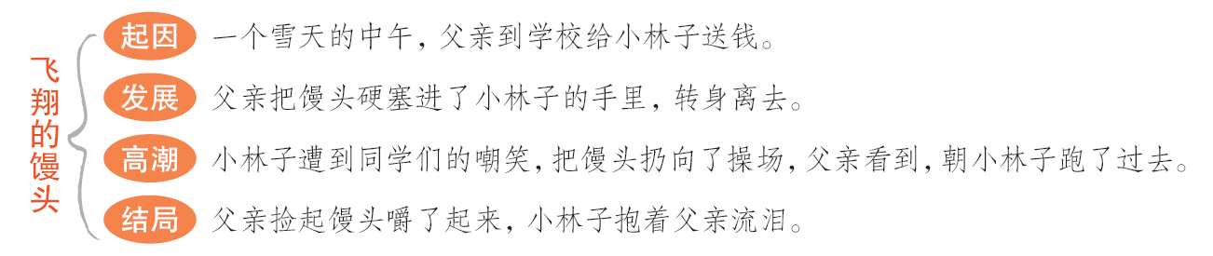
结构提纲

Slide 49
名师 点评
  这篇文章的题目为《飞翔的馒头》，“飞翔”与“馒头”搭配很新奇，有引发联想、设置悬念的作用。故事围绕一个馒头展开，引申出多种话题，内涵丰富。文章善于运用环境描写和动作描写，情节简单、完整又感人，体现了作者对社会、对教育的反思。

Slide 50



QICAIKETANG
七彩课堂 伴你成长

